Slide 1

www.zeitfuerdeutsch.com

Slide 2
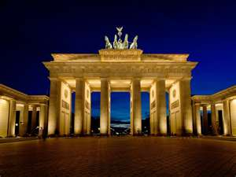
The Months 1 – Die Monate 1
LO: Name the Months of the Year
SC
I can name the months of the year in German
I can create sentences describing each month
I can translate English sentences into German

Slide 3
Das Kartenspiel
Yes, correct
No, incorrect
Good
Super
Excellent
Fantastic
Brilliant
Wonderful
Great
Tremendous/super/great
Beautiful/great
Ja, Richtig
Nein, Falsch
Gut
Super
Ausgezeichnet
Fantastisch
Brilliant
Wunderbar
Großartig
Prima
Schön

Slide 4

Januar yan-yoo-ar

Slide 5
Februar feb-roo-ar

Slide 6

März mehrz

Slide 7

April

Slide 8

Mai

Slide 9

Juni yoo-nee

Slide 10

Juli yoo-lee

Slide 11

August ow-goost

Slide 12

September

Slide 13

Oktober

Slide 14

November

Slide 15

Dezember det-zember

Slide 16

die Monate – The months
Januar
Februar
März
April
Mai
Juni
Juli
August
September
Oktober
November
Dezember

Slide 17
die Monate – The months
Januar
Februar
März
April
Mai
Juni
Juli
August

Slide 18
die Monate – The months
Januar
März
April
Juni
August

Slide 19
die Monate – The months

Slide 20

Turn Toss

Slide 21
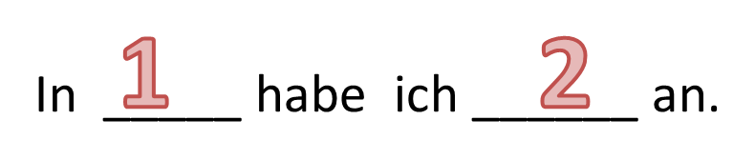
anhaben = to have on
The word anhaben is a separable verb
This means that the word divides into two in order to create a sentence
To say you have something on - the word is split into haben and an

Slide 22
The Clothes – Die Kleidung
January
February
March
April
May
June
July
August
September
October
November
December
Januar
Februar
März
April
Mai
Juni
Juli
August
September
Oktober
November
Dezember
1 2
In _____ habe ich ______ an.

Slide 23

Corners

Slide 24
Wer wird Millionär?

Slide 25
Frage 1

Slide 26
In January it is cold
^{A} In Januar es ist schlect
^{B} In Juni es ist kalt
^{C} In Januar ich mag kalt
^{D} In Januar es ist kalt

Slide 27
In January it is cold
^{A} In Januar es ist schlect
^{B} In Juni es ist kalt
^{C} In Januar ich mag kalt
^{D} In Januar es ist kalt

Slide 28
€100

Slide 29
Frage 2

Slide 30
In July it is sunny
^{A} In Juli es regnet
^{B} In Juli es ist sollar
^{C} In Juli es ist sonnig
^{D} In Juli es ist neblig

Slide 31
In July it is sunny
^{A} In Juli es regnet
^{B} In Juli es ist sollar
^{C} In Juli es ist sonnig
^{D} In Juli es ist neblig

Slide 32
€200

Slide 33
Frage 3

Slide 34
In August it is warm
^{A} In August es ist warm
^{B} In August es ist neblig
^{C} In August es schneit
^{D} In April es ist wunderbar

Slide 35
In August it is warm
^{A} In August es ist warm
^{B} In August es ist neblig
^{C} In August es schneit
^{D} In April es ist wunderbar

Slide 36
€300

Slide 37
Frage 4

Slide 38
In October I have a jacket on
^{A} In October habe ich eine Jacke an
^{B} In Oktober habe ich keine Jacke an
^{C} In Oktober habe ich eine Jacke an
^{D} In Juli habe ich eine Jacke an

Slide 39
In October I have a jacket on
^{A} In October habe ich eine Jacke an
^{B} In Oktober habe ich keine Jacke an
^{C} In Oktober habe ich eine Jacke an
^{D} In Juli habe ich eine Jacke an

Slide 40
€500

Slide 41
Frage 5

Slide 42
In July I have a T-shirt on
^{A} In Januar habe ich ein T-shirt an
^{B} In Juni habe ich ein T-shirt an
^{C} In Juli habe ich ein T-shirt an
^{D} In Juli habe ich ein Tee-shirt an

Slide 43
In July I have a T-shirt on
^{A} In Januar habe ich ein T-shirt an
^{B} In Juni habe ich ein T-shirt an
^{C} In Juli habe ich ein T-shirt an
^{D} In Juli habe ich ein Tee-shirt an

Slide 44
The Months 1 – Die Monate 1
LO: Name the Months of the Year
SC
I can name the months of the year in German
I can create sentences describing each month
I can translate English sentences into German

